Slide 1
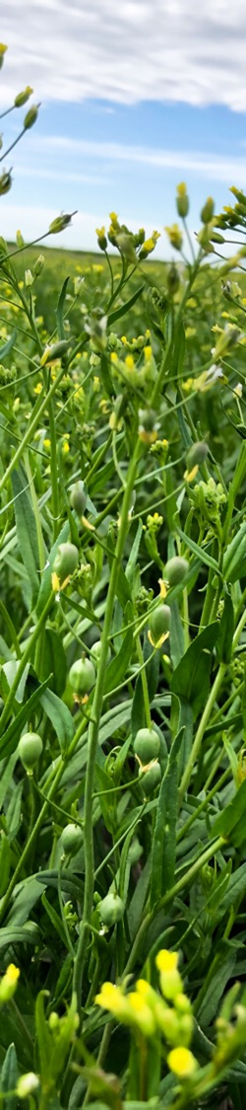
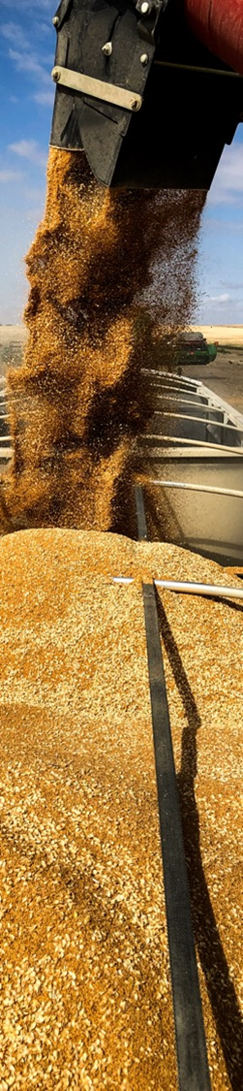

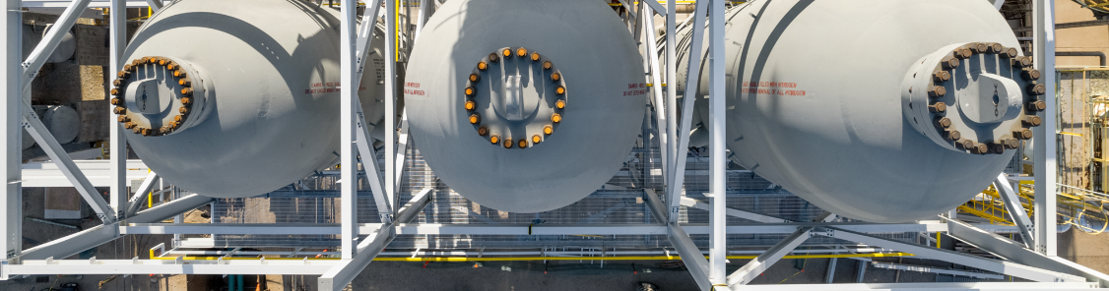

JORNADA TÉCNICA CAMELINA
Argecilla, Guadalajara
07/05/2025

Slide 2
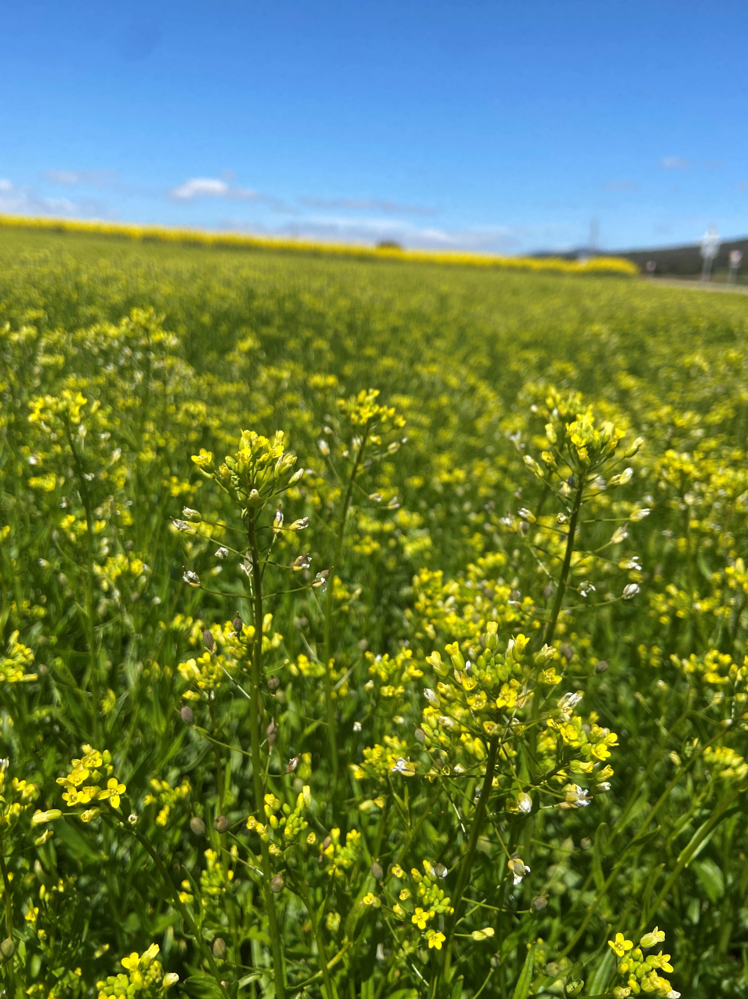
Índice
1. CONTEXTO DE LA AGRICULTURA ACTUAL
2. EL CULTIVO DE LA CAMELINA
3. QUIÉNES SOMOS

Slide 3
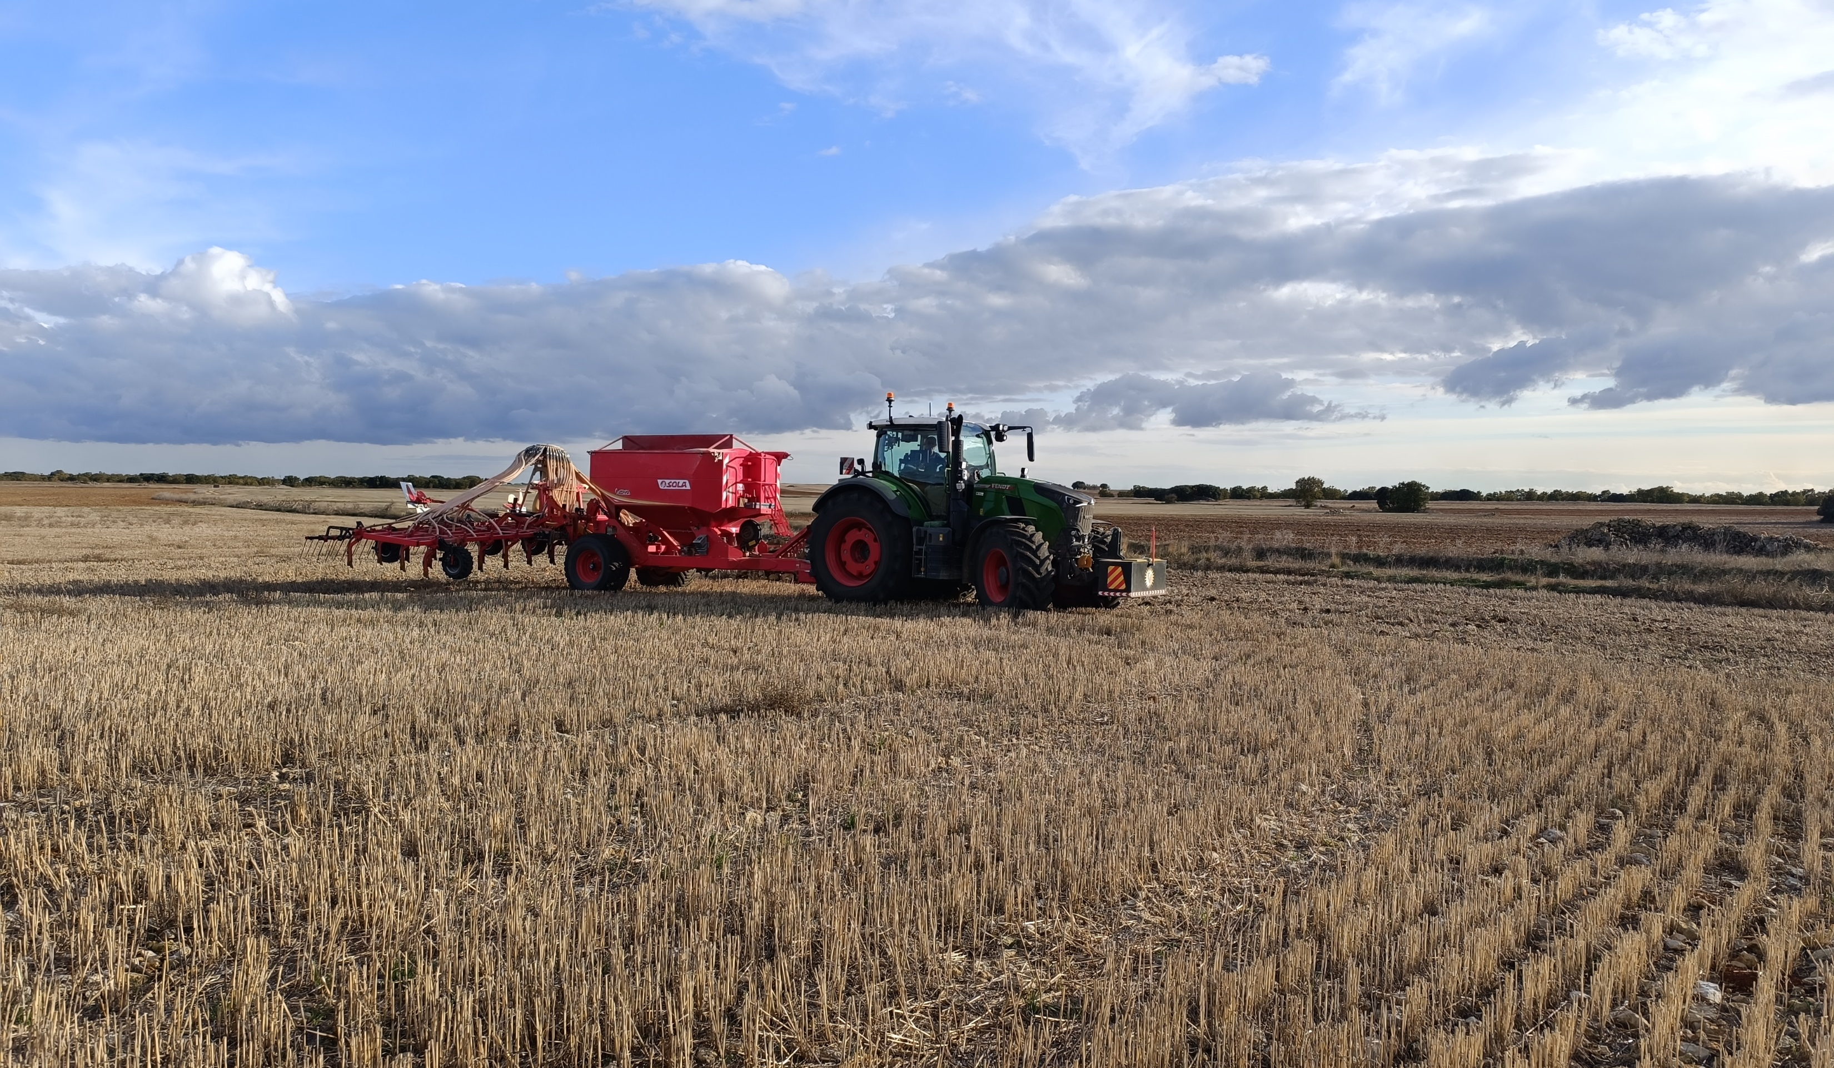
CONTEXTO DE LA AGRICULTURA ACTUAL
Field testing

Slide 4
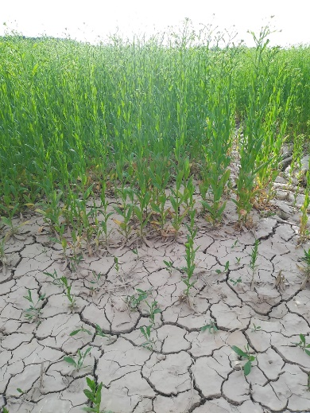
Contexto de la agricultura actual
Importancia de la rotación de cultivos:
DISMINUCIÓN DEL RENDIMIENTO
Invasión de malas hierbas y resistencias a herbicidas
Fatiga del suelo
Pérdida estructural del suelo
Enfermedades
Coste del barbecho
¿Posibilidades de alternativa al cereal en secano?
Leguminosas: Guisantes, veza, yeros, lentejas…
Oleaginosas: girasol, colza, cártamo, camelina

Slide 5
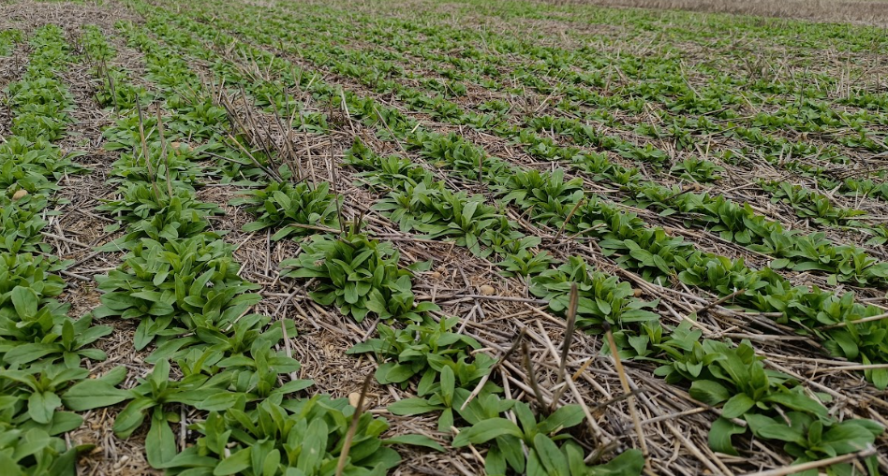
EL CULTIVO DE CAMELINA
Field testing

Slide 6
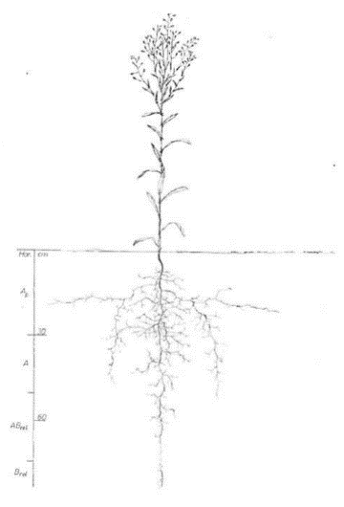
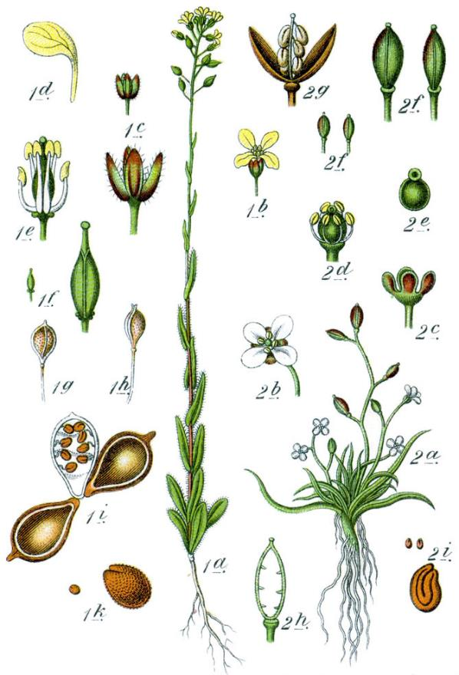
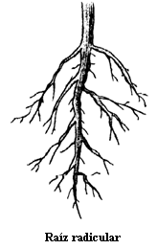
El cultivo de camelina: Descripción
Características:
Familia: Brassicaceae
Fecha de siembra: Octubre - Noviembre
Porte: 60 - 120 cm
Ramificación: Desde la base
Fructificación: Parte superior de la planta
Fruto: Silícula de 7-9 mm con 10 a 15 semillas.
Semilla: Pequeño calibre (T.S.W = 0,9-1,5 g)
Sistema radicular: Pivotante
Resistencia a la sequía: Raíz pivotante + cabellera
Tolerante a heladas
Productividad estable
Ataques menores de plagas, enfermedades

Slide 7
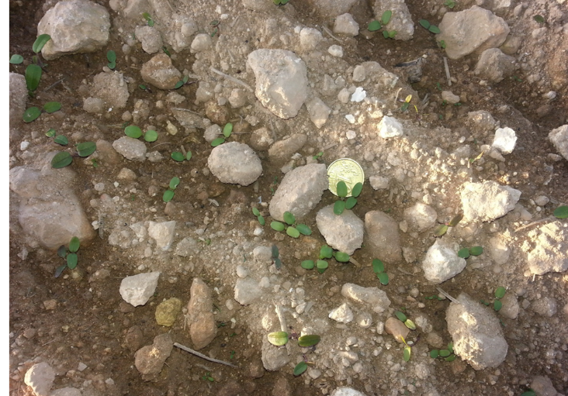
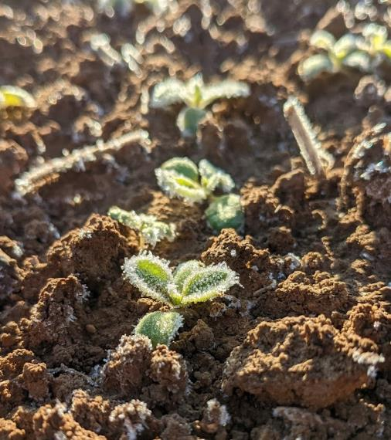
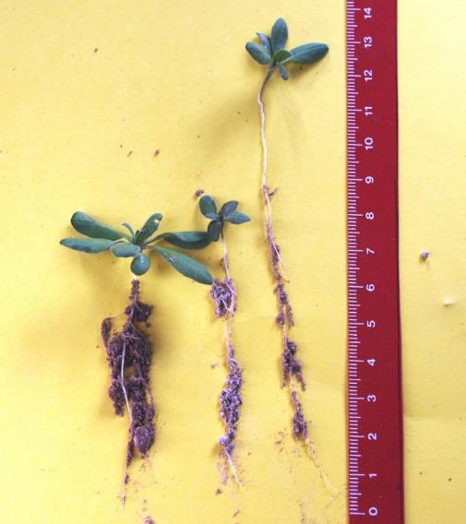
El cultivo de camelina: Fases fenológicas
Cotiledones
Primeras hojas verdaderas
Desarrollo temprano del sistema radicular como regulador de temperatura.

Slide 8
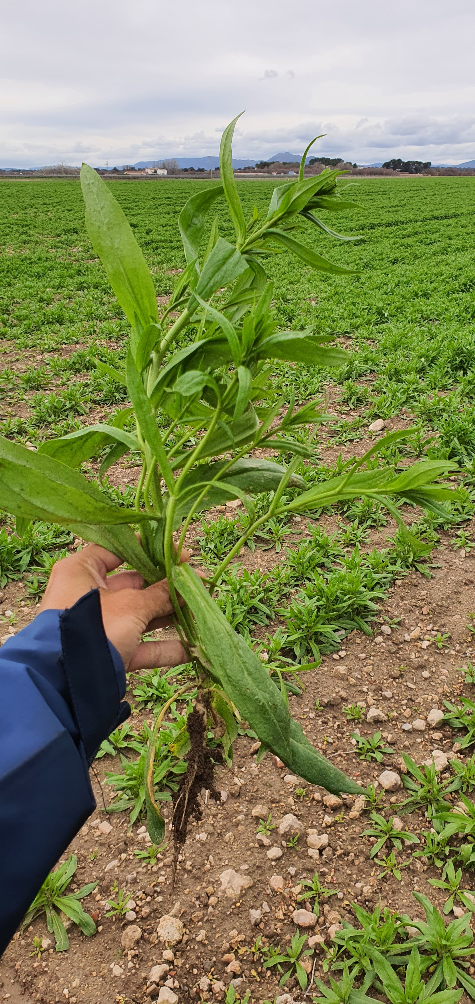
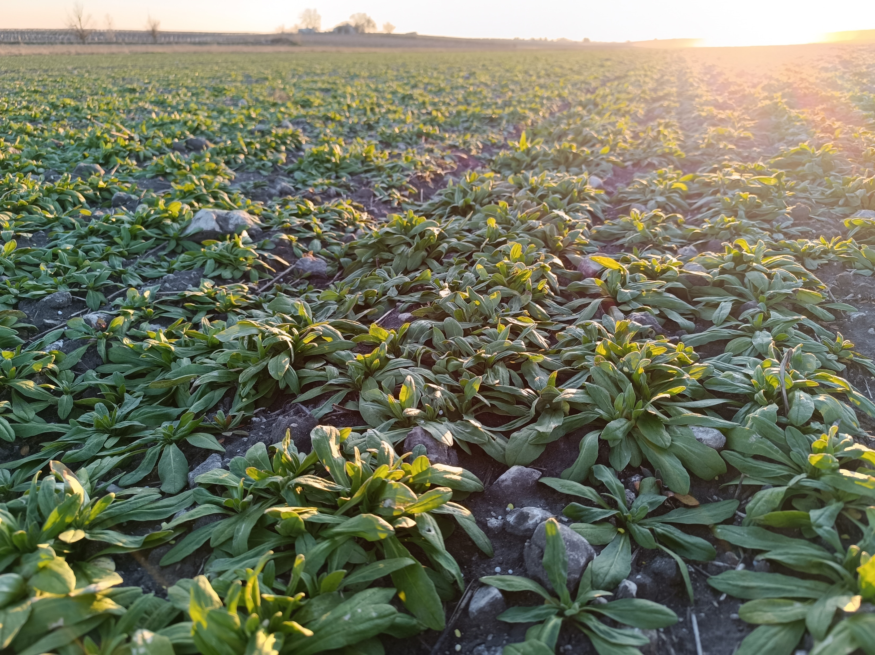
El cultivo de camelina: Fases fenológicas
Elongación del tallo
Roseta

Slide 9
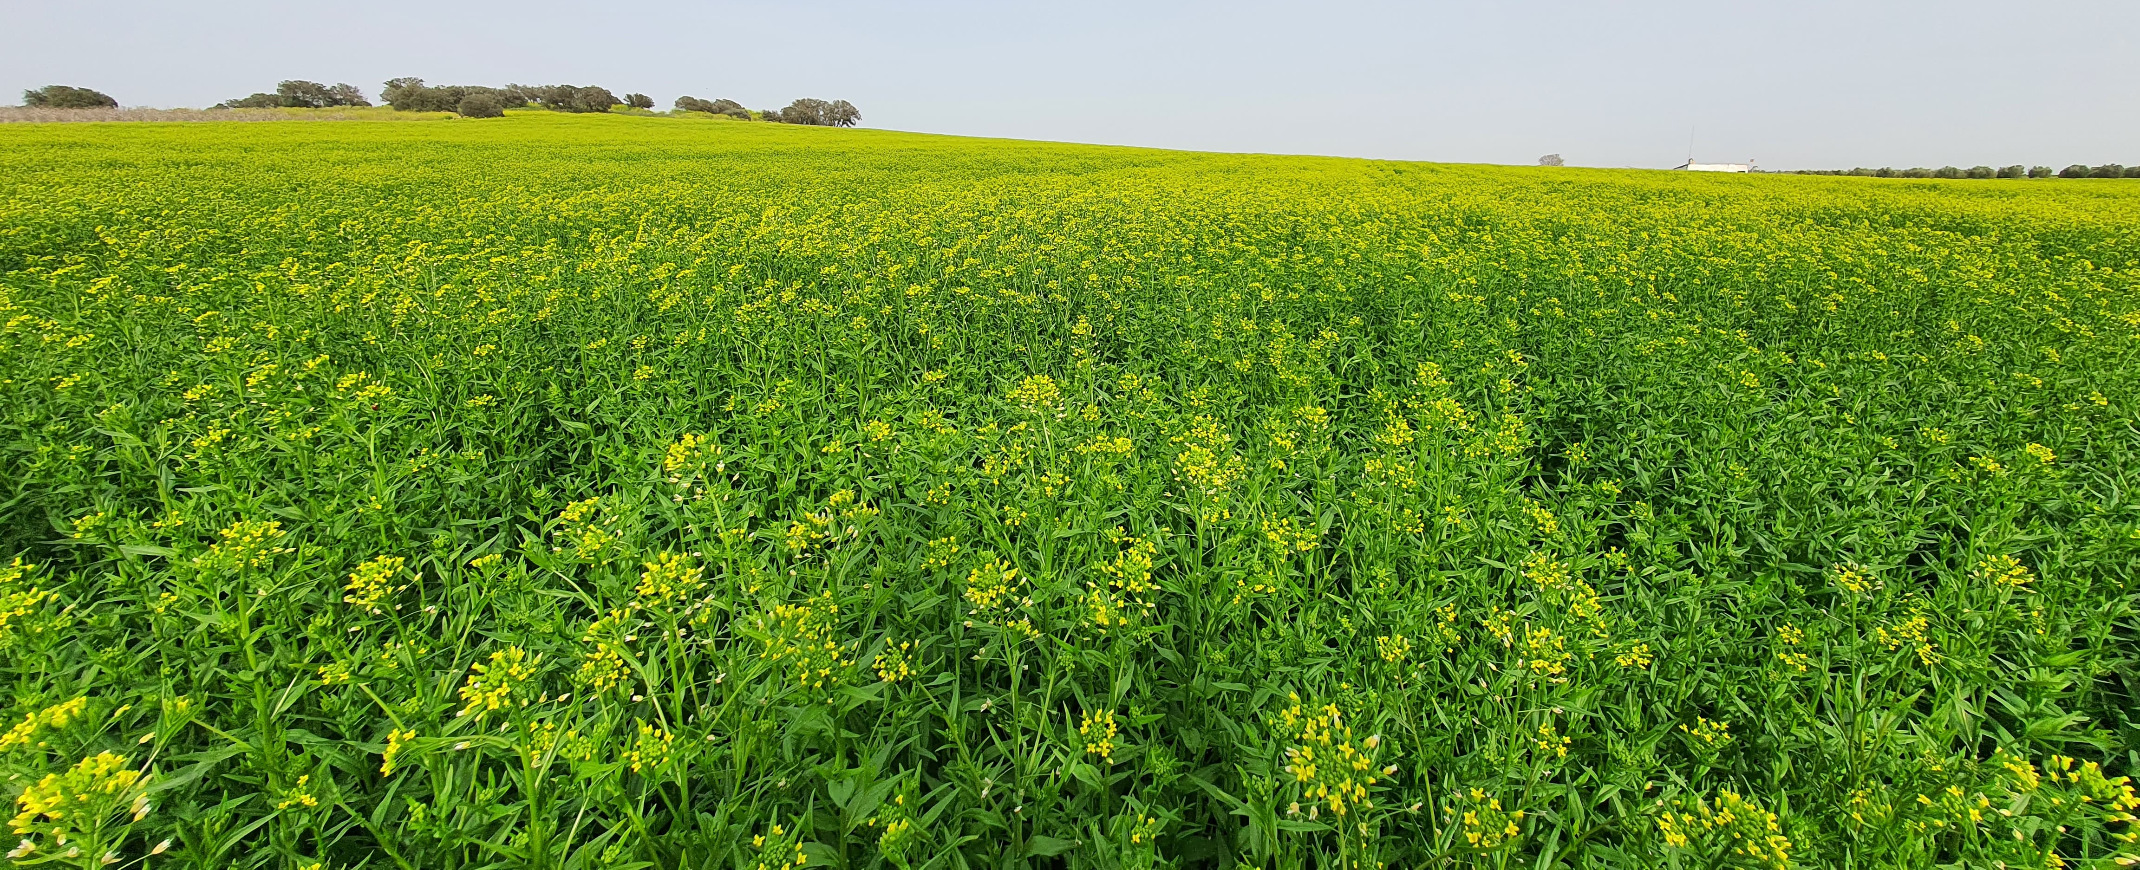
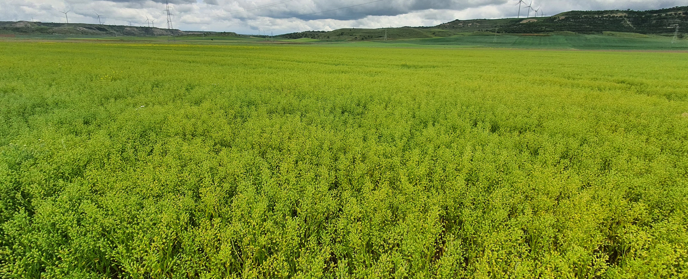
El cultivo de camelina: Fases fenológicas
Floración
Maduración

Slide 10
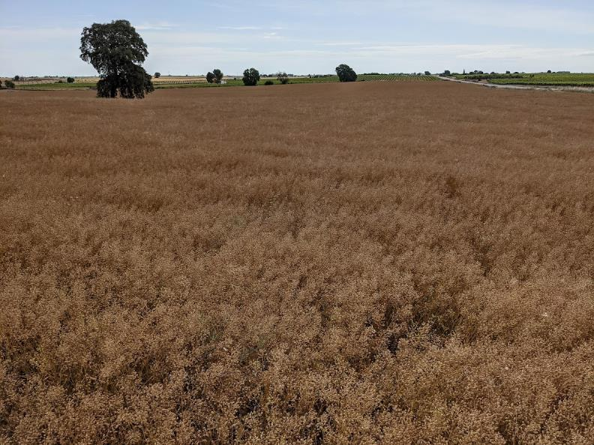
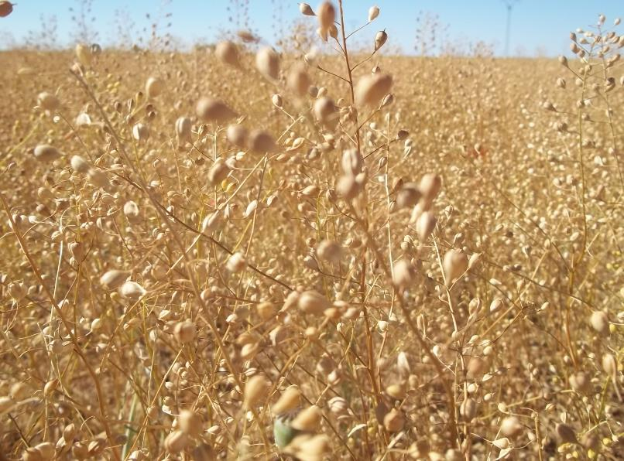
El cultivo de camelina: Fases fenológicas
Cosecha
Se cosecha cuando la vaina cambia de color verde a color amarillo cremoso (Humedad del grano < 7%).

Slide 11
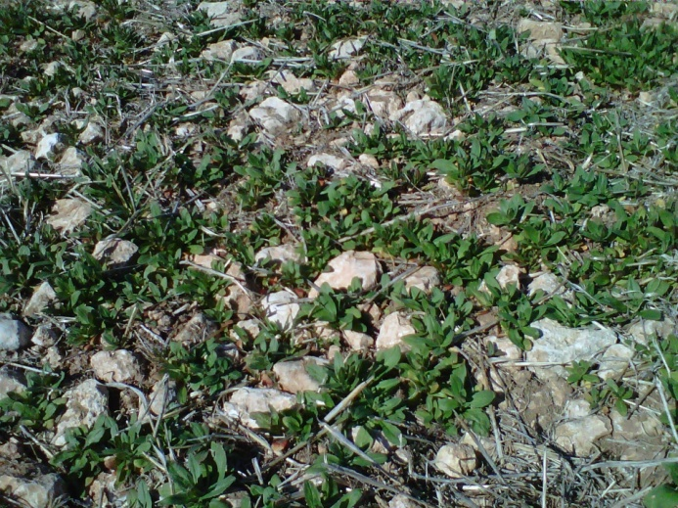
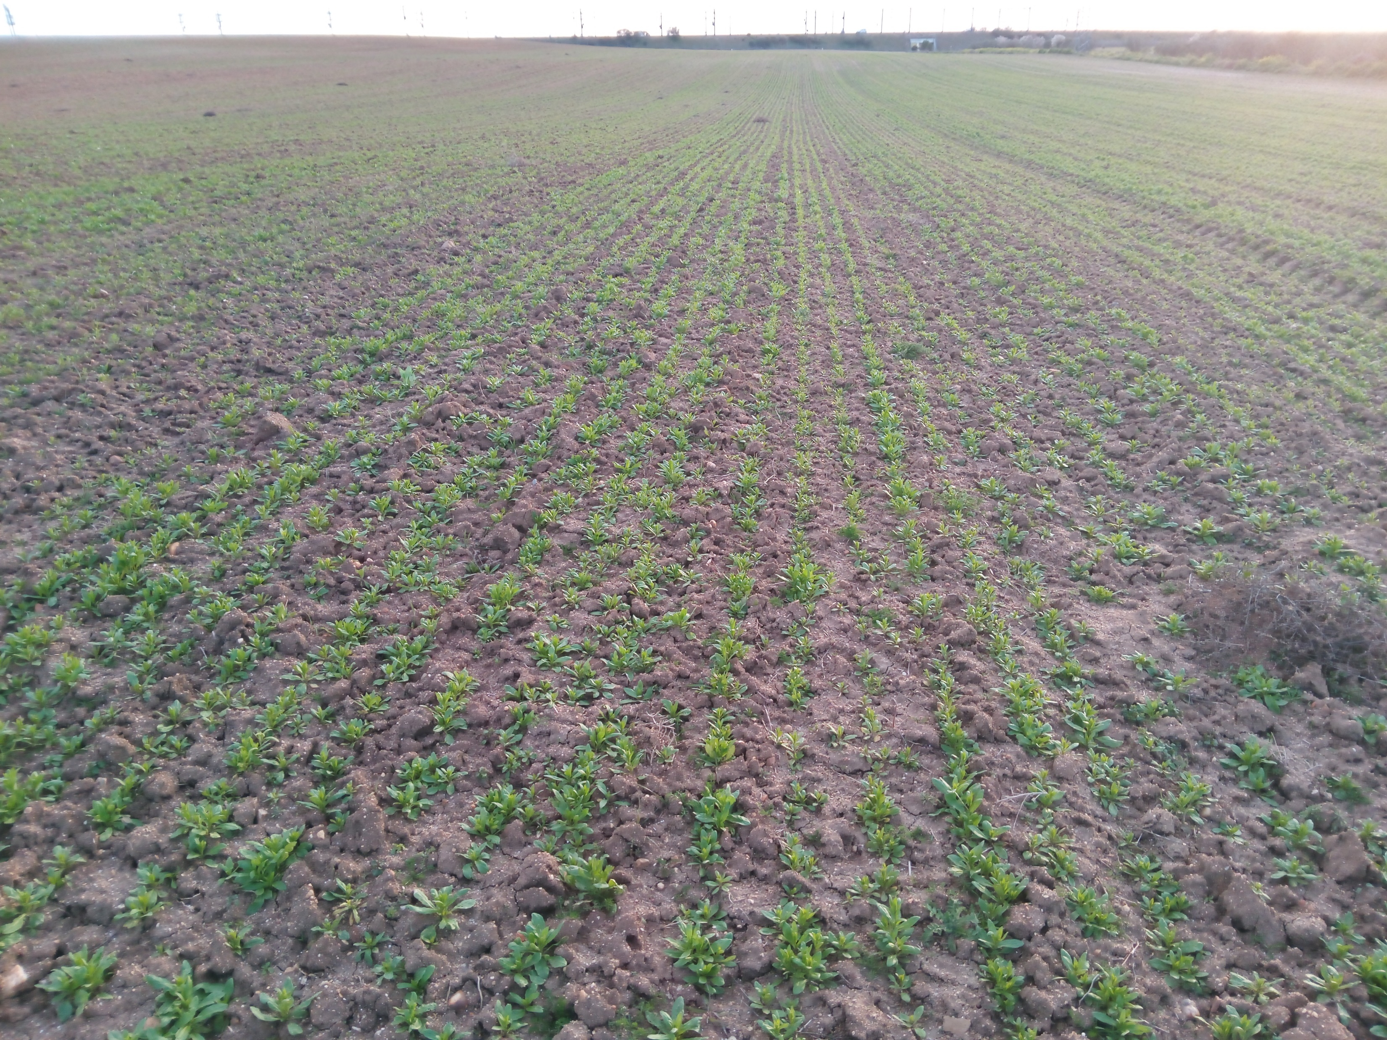
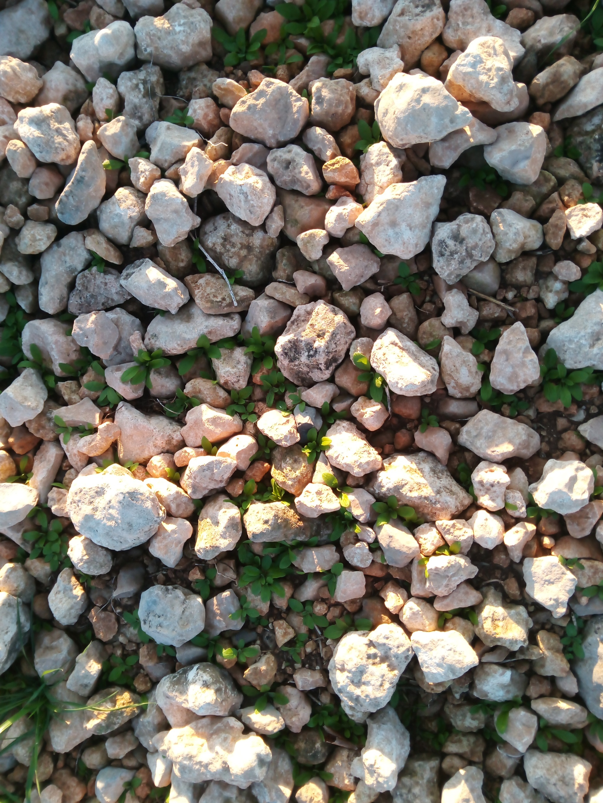
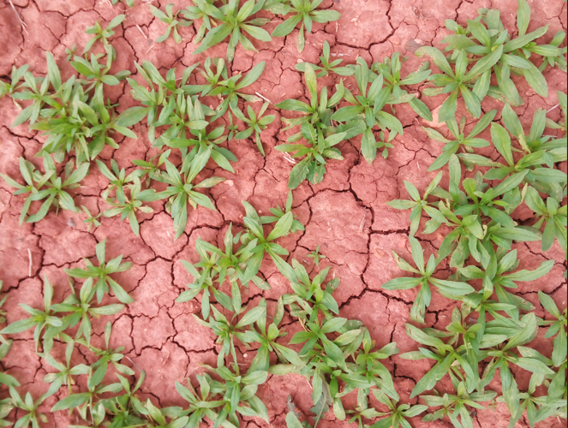
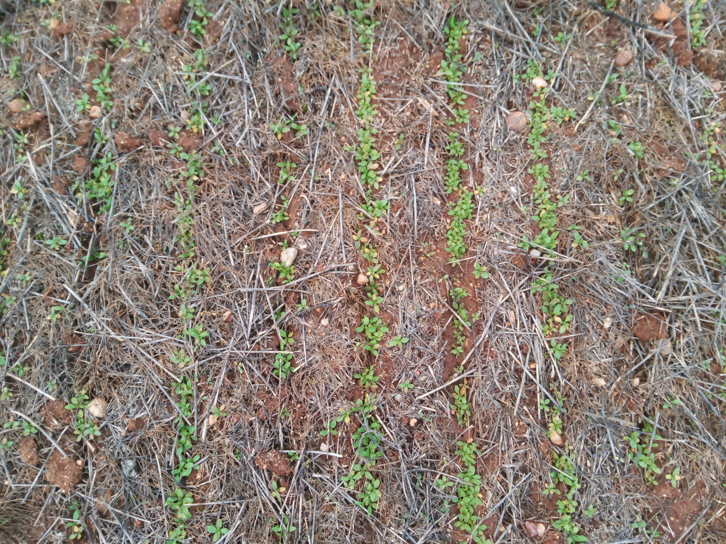
El cultivo de camelina: Selección de parcelas
Adaptación a distintos terrenos

Slide 12
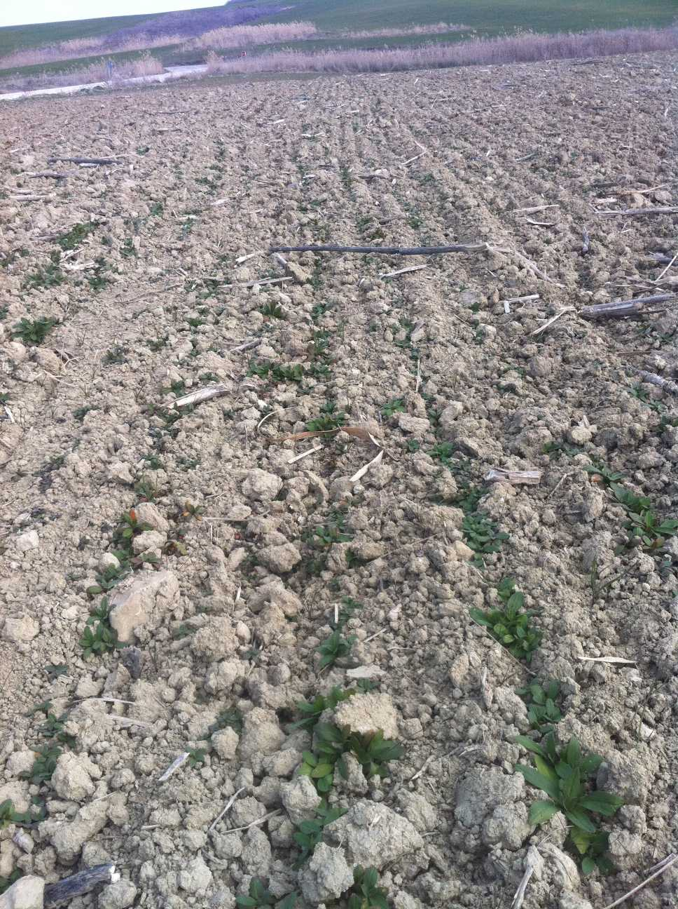
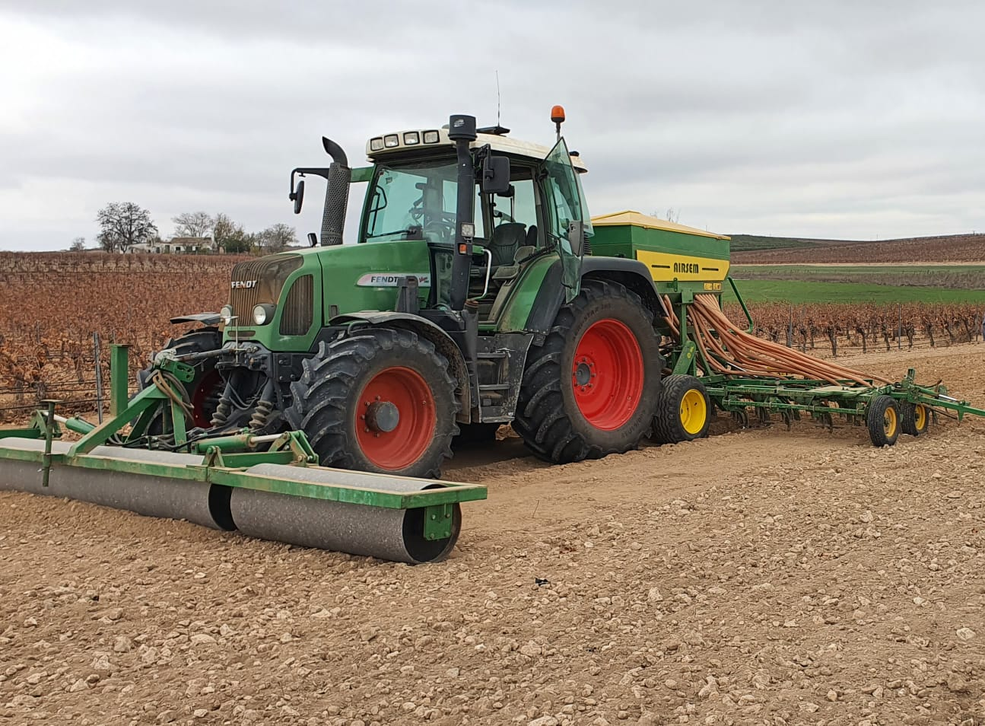
El cultivo de camelina: Labores
Pase de rulo:
Pase de rulo
Recomendado en parcelas con pedregosidad
Pre-germinación: NO. Peligro de enterrar semillas en profundidad
Pasar rulo en roseta y nunca cuando haya elongado.

Slide 13
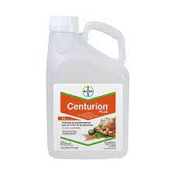
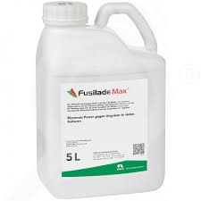
El cultivo de camelina: Protocolo
Fertilización
Herbicidas
Para rangos de 1000-1500 kg/ha:
N: 60-80 ud
P: 30-40 ud
K: 40-50 ud
S: 12 ud
OBJETIVO: restitución de los nutrientes.
Productos autorizados:
Graminicidas: Cletodim (Centurion plus); Fluazifop-p-butil (Fusilade Max); Propaquizafop (Agil)
30%
Abonado de fondo
70%
Abonado de cobertera
Plagas y enfermedades
En España no ha habido problemas graves con insectos, enfermedades y la fauna
Insectos: Escarabajillos en roseta y hormigas en maduración con daños insignificantes.
Enfermedades: Mildiu y Phytoplasma Asteris. Los umbrales de daño no justifican el tratamiento.
Fauna: daños no significativos.

Slide 14
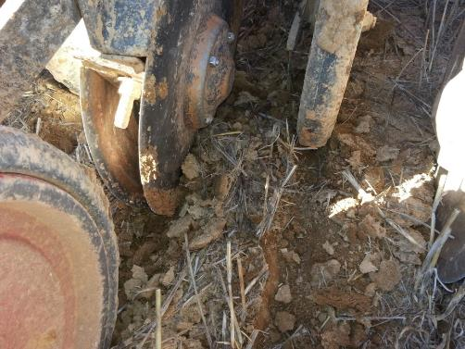
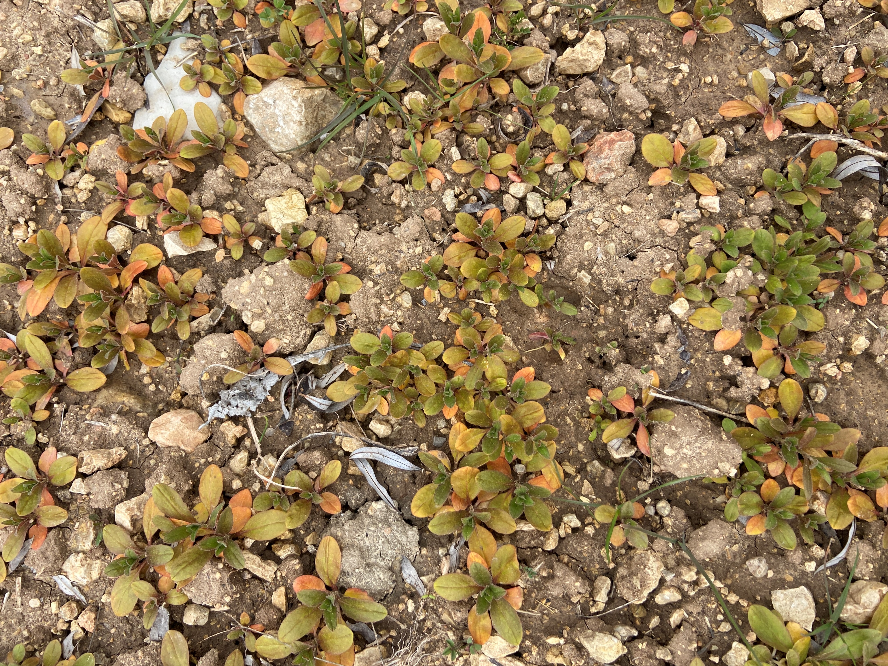
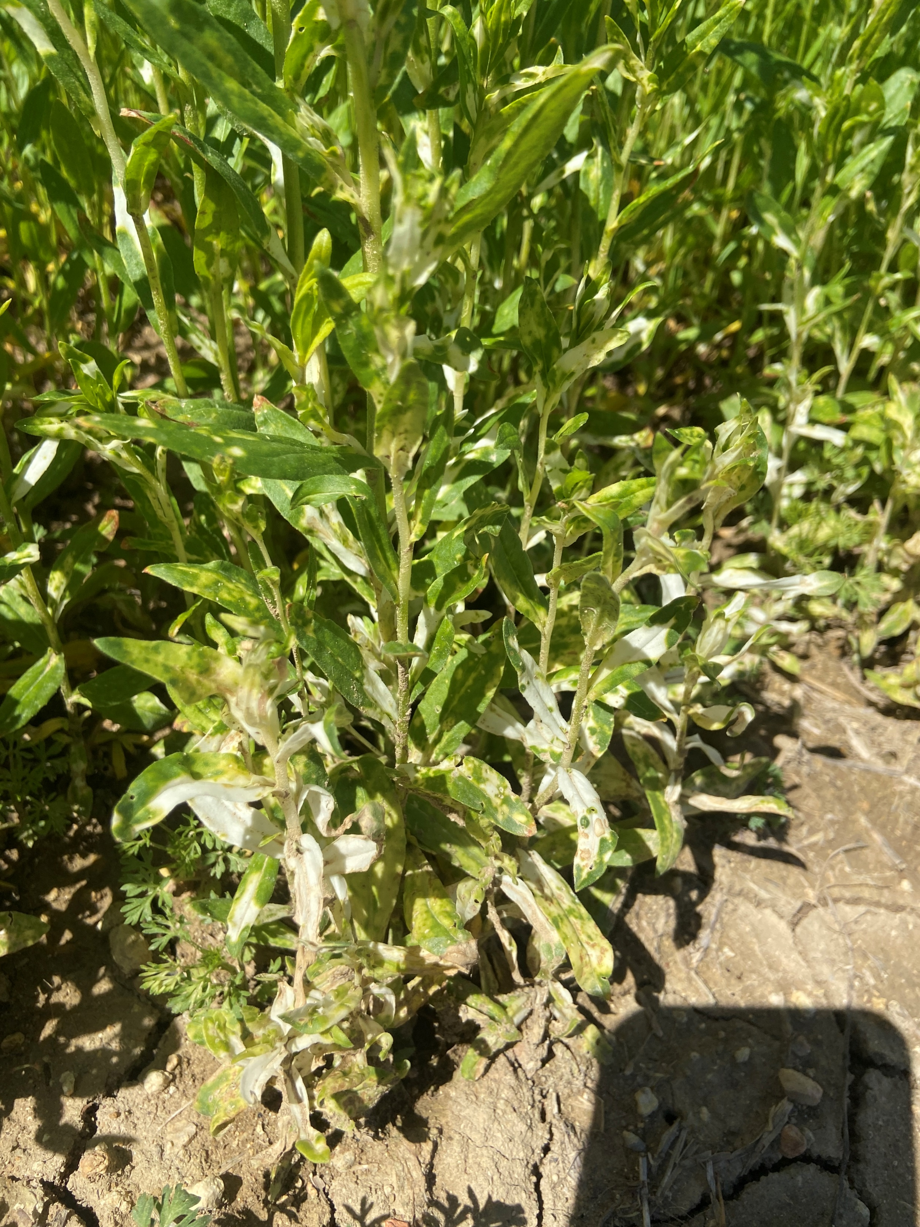
El cultivo de camelina: Protocolo
Siembra
Errores a evitar
Densidad de siembra: 8-10 kg/ha.
Prof. de siembra: < 1cm
Fecha de siembra: OTOÑO
Recomendado pase de rulo previo
Objetivo: Alcanzar 6- hojas/roseta - previo a heladas - PRODUCTIVIDAD
Sembrar en parcelas con herbicida residuales: Sulfonilureas,Imidazolinonas, 2,4D, Dicamba…
Sembrar fuera de fecha recomendada.
Sembrar muy profundo.
Sembrar en terrenos excesivamente húmedos.
Sembrar en parcelas con excesiva mala hierba.

Slide 15
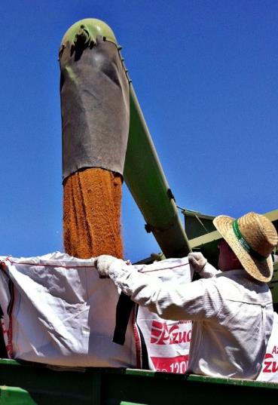
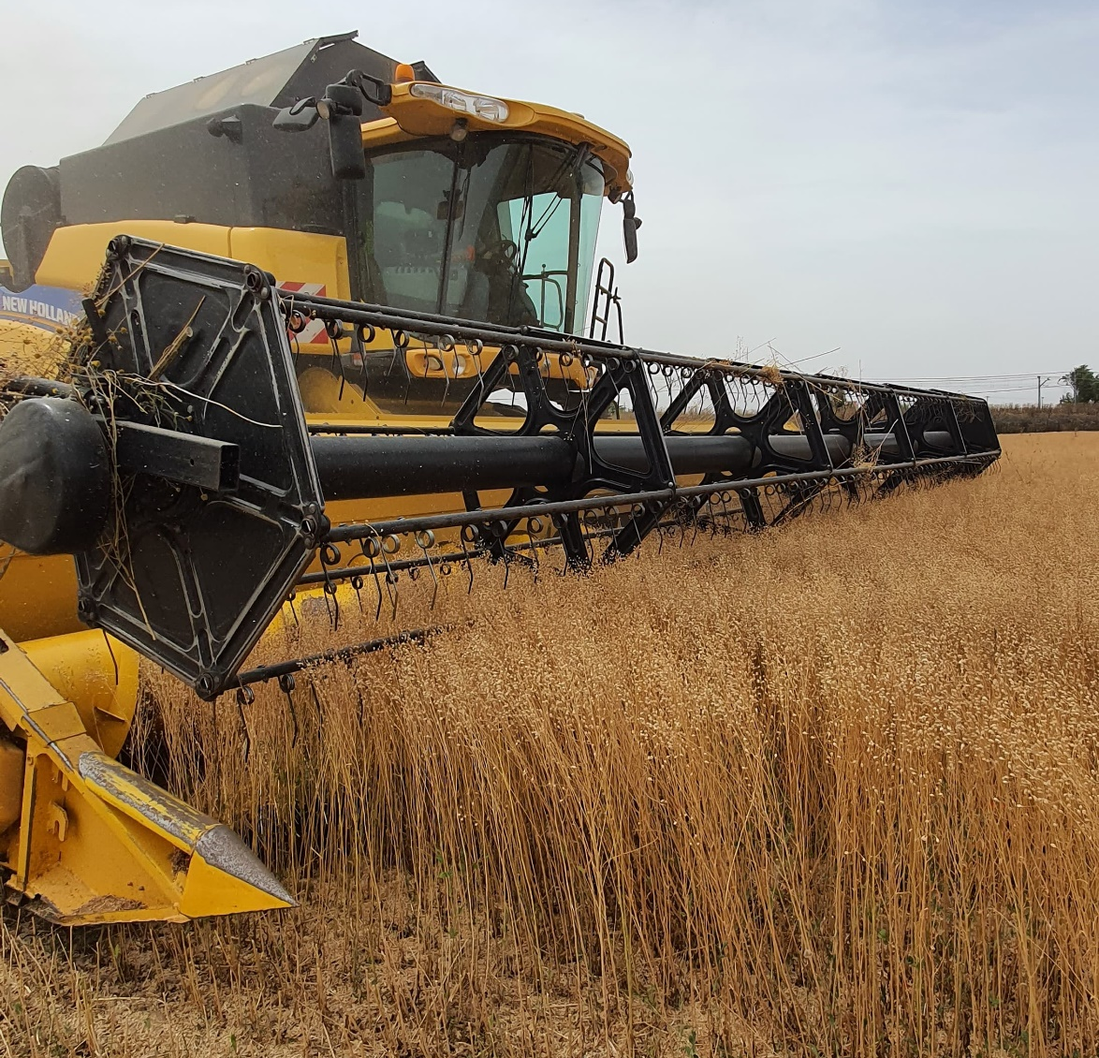
El cultivo de camelina: Protocolo
Cosecha
Se emplean cosechadoras convencionales.
Regulación distinta a cosecha de cereal.
% de impurezas = 8-20%
Humedad grano en torno al 8%
Producciones medias: Entre 750 y 1.500 Kg/ha
Producción potencial: 2.000 kg/ha
Molinete arriba
Distancia entre cilindro y cóncavo menor
Revoluciones de aire bajas, en torno a 700 - 800 rpm
Cribas cerradas
Menor velocidad de avance
Fecha de cosecha aproximada: 1-2 semanas antes que el cereal.

Slide 16

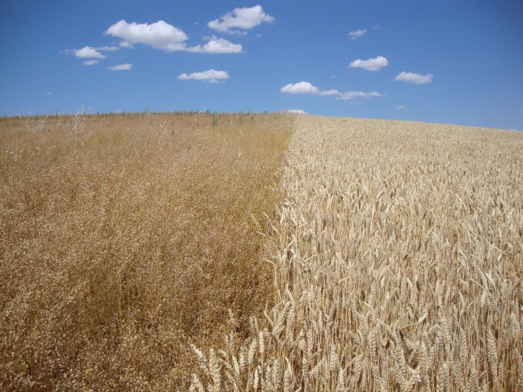
El cultivo de camelina: PAC y Agroseguro
PAC:
Eco-régimen P3 → Rotación de cultivos con especies mejorantes
Seguro agrícola Línea 309
Fecha límite: 31 de octubre
AGROSEGURO:

Slide 17

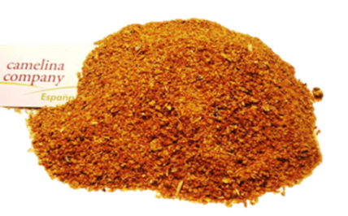
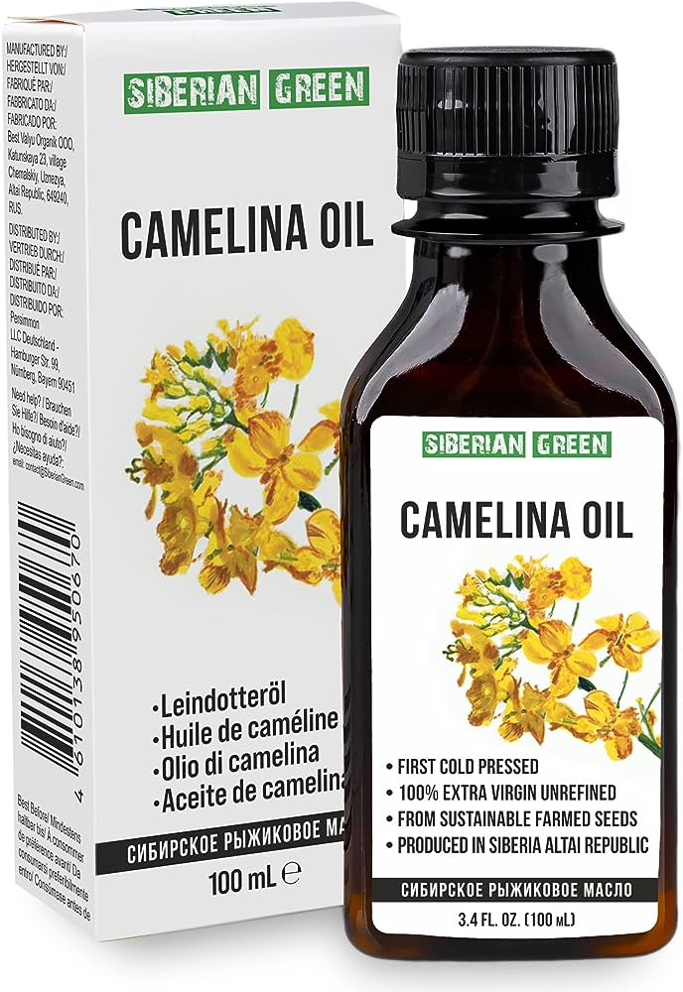
El cultivo de camelina: Destino
Biocombustible
Harinas
Aceites

Slide 18
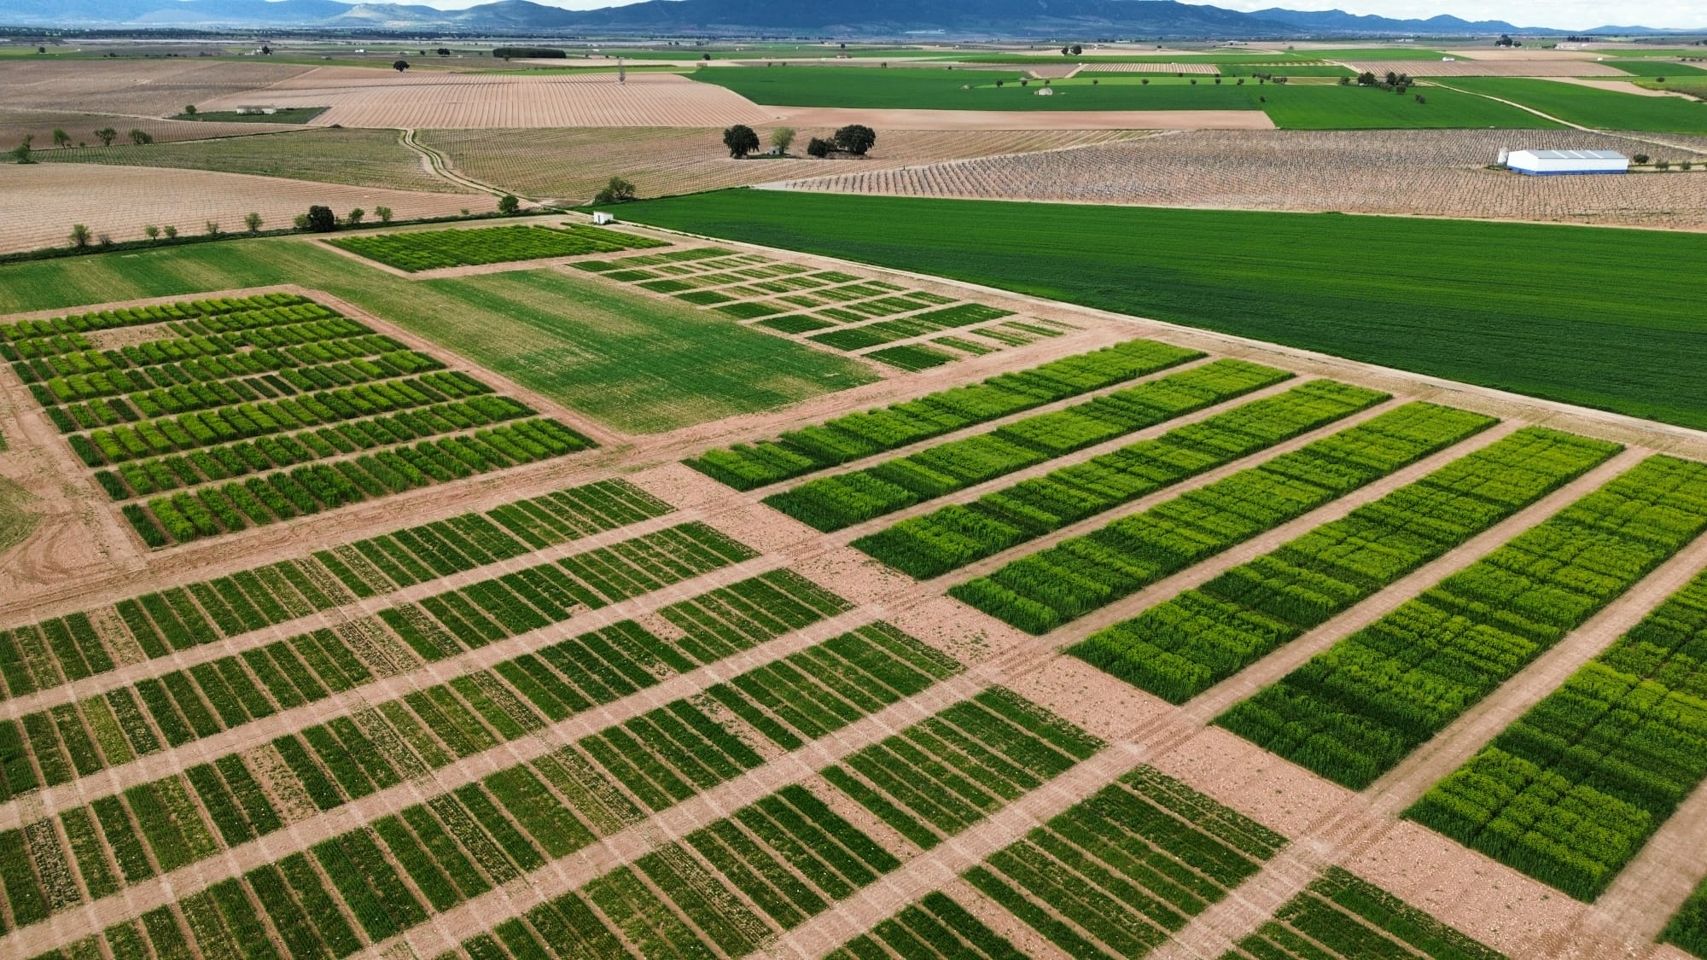
Quiénes somos
Field testing

Slide 19

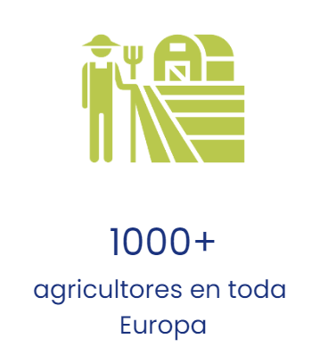
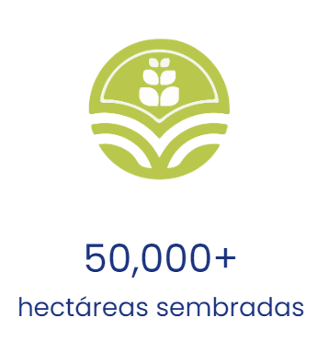
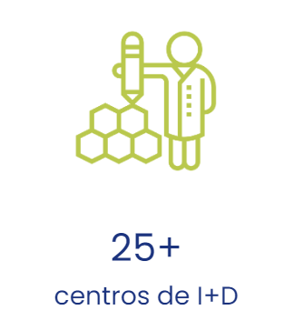
Camelina Company: en cifras
¿Quiénes somos?
Empresa con más de 10 años de trayectoria en el cultivo de la camelina en España.
Somos el mayor proveedor de camelina de Europa.
¿Qué ofrecemos?
Semilla exclusiva – 4,95€/Kg
Protocolo agronómico específico
Asesoramiento técnico
Compra total de grano: campaña 2024 450 €/t

Slide 20
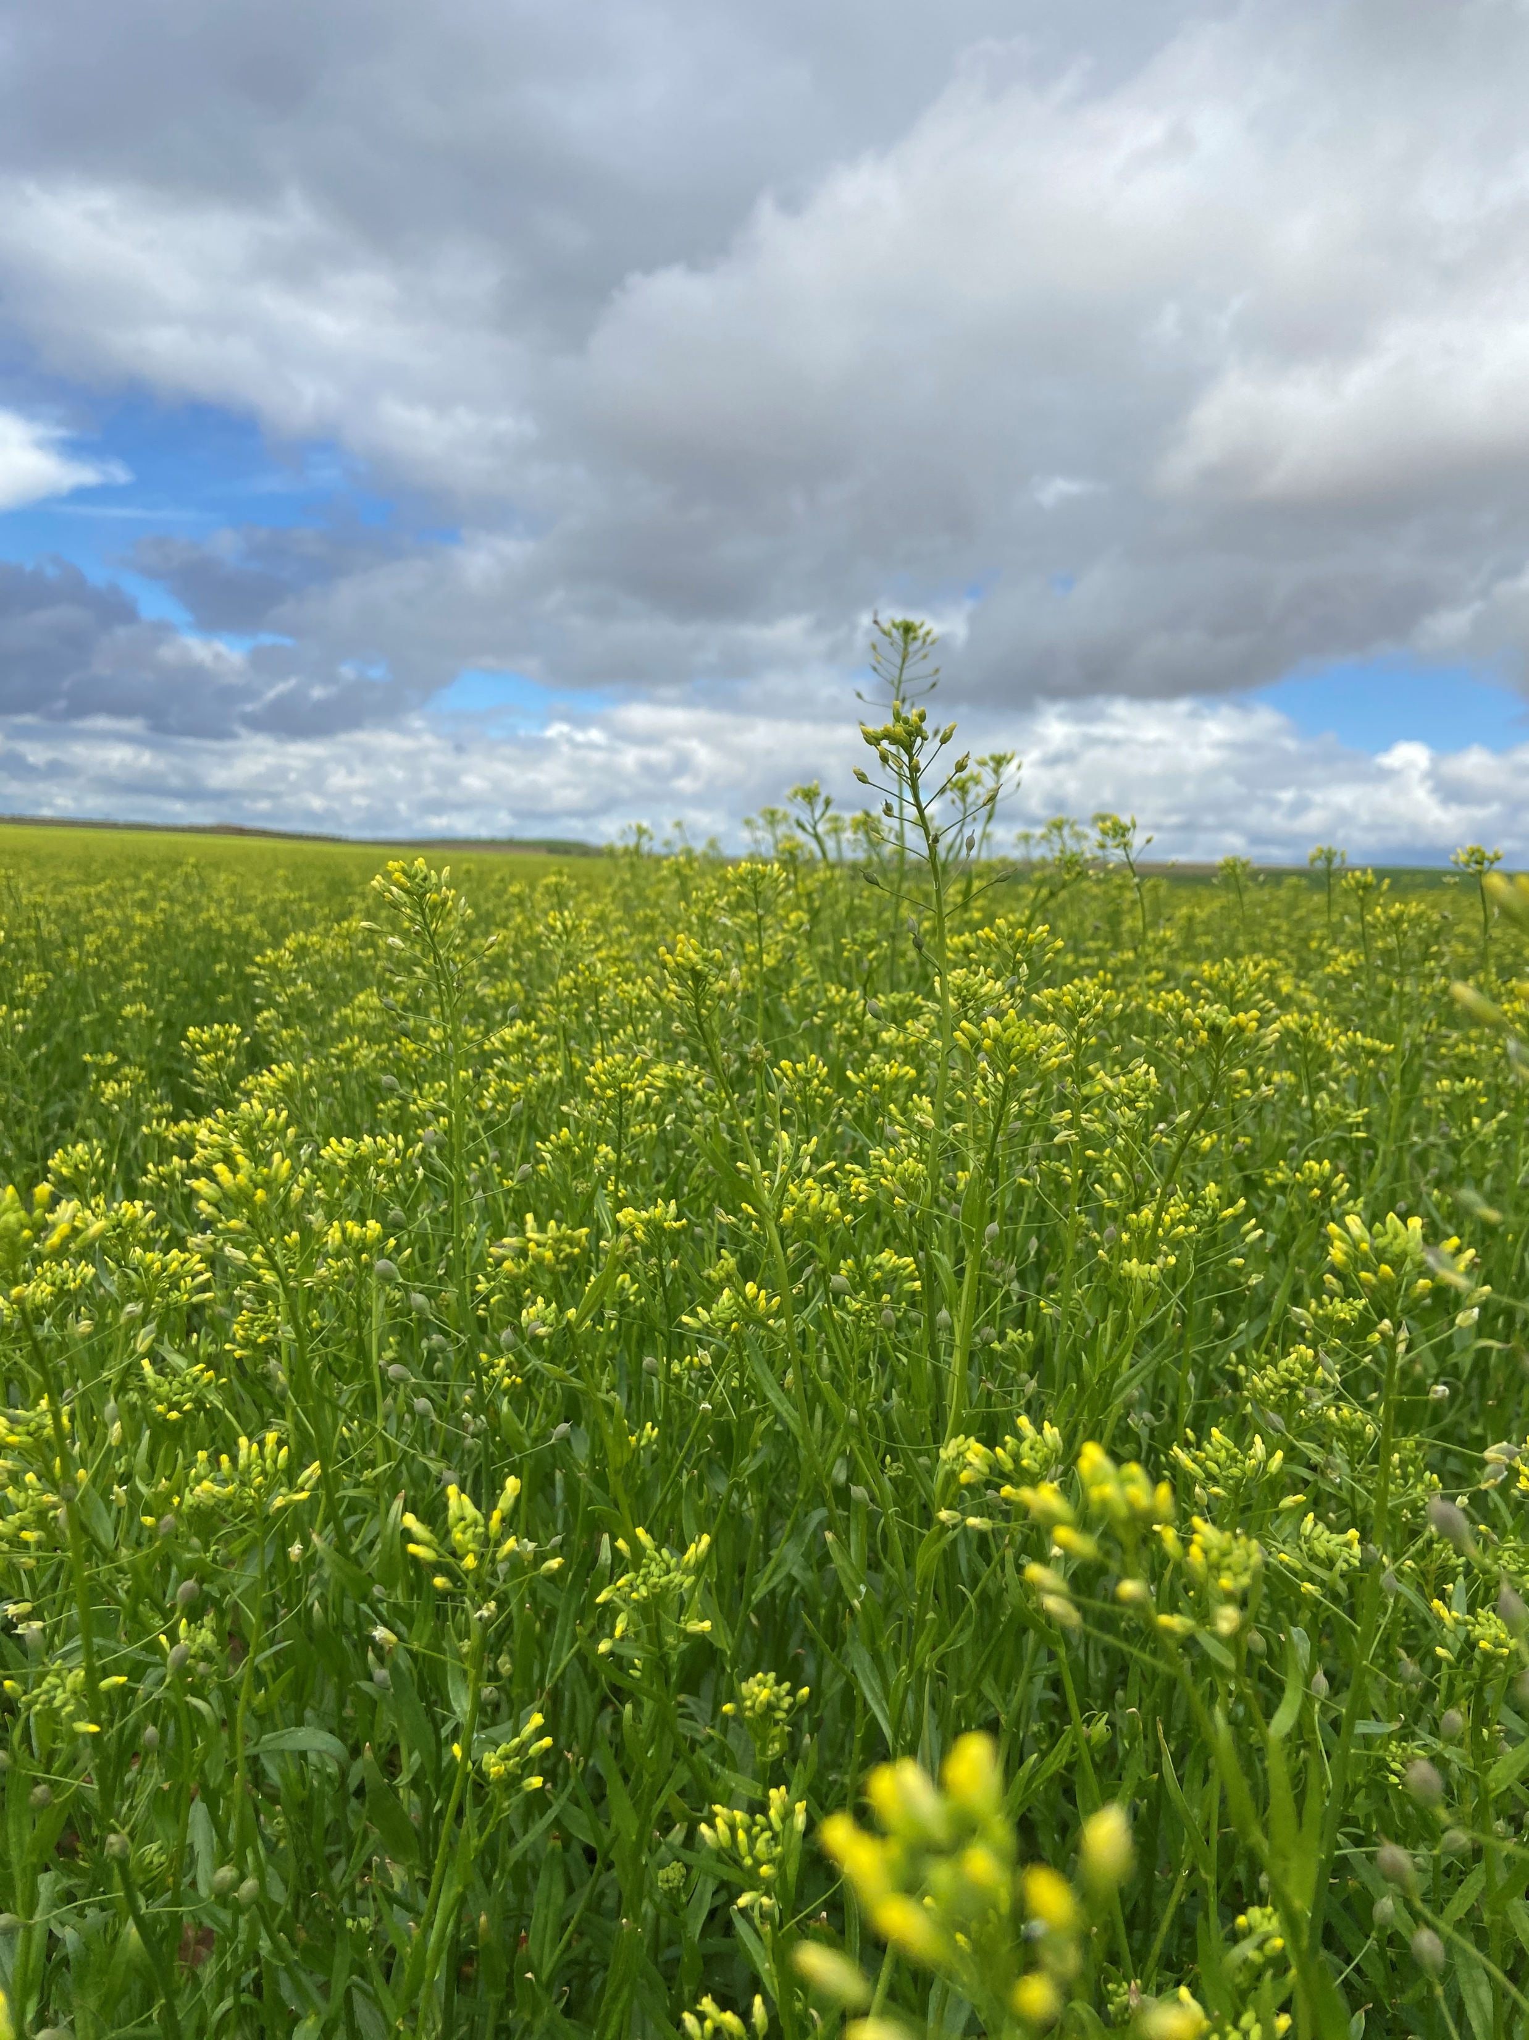
Conclusiones
Cultivo robusto:
Resistente/tolerante a sequía y heladas
Productividad estable
Ataques menores de plagas, enfermedades
Rotación con cereal en zonas áridas y semiáridas:
Oleaginosa / Proteaginosa
Uso de maquinaria convencional
Raíz pivotante: reciclado de nutrientes
PAC – Grupo de especies mejorantes

Slide 21
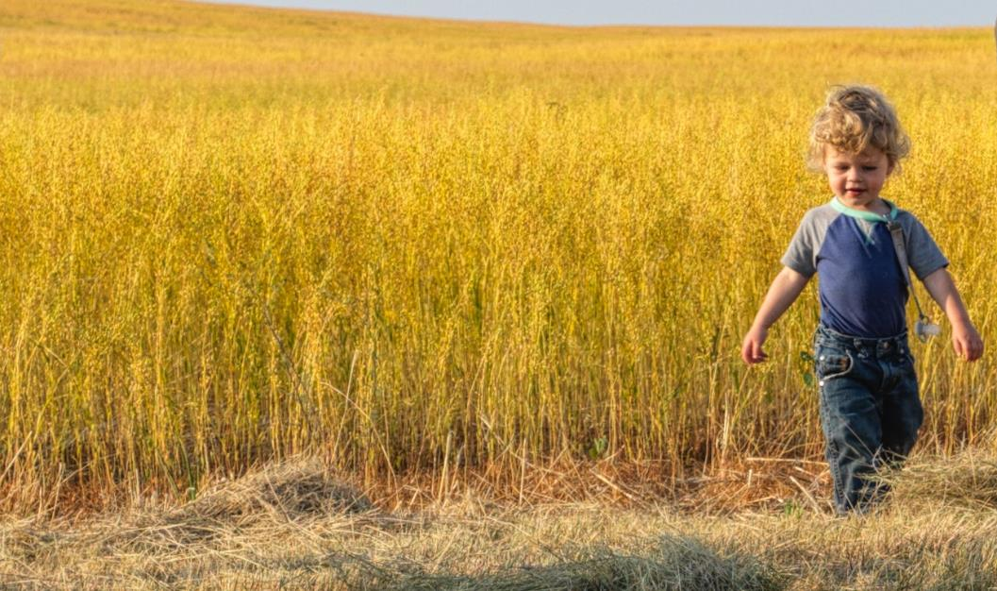
THANK YOU. Watch us grow! Contact: Ángel González angel.sanchez@camelinacompany.es Lucas García lucas.garcia@camelinacompany.es www.CamelinaCompany.es

